Slide 1
Podsumowanie Sezonu 2023
MKS Tempo Kęty
Kęty 09.12.2023

Slide 3
Sezon 2023
ZAWODY RANGI MIĘDZYNARODOWEJ
EYOF - OLIMPIJSKI FESTIWAL MŁODZIEŻY EUROPY - MARIBOR
EUROPEAN KIDS ATHLETICS GAMES - BRNO
MIĘDZYNARODOWY MECZ U18 POL-CZE-WĘG-SLO - PITUJ
MIĘDZYNARODOWY MECZ W RZUTACH U18, U20, U23 – PILZNO (Czechy)

Slide 4
Sezon 2023
XVII OLIMPIJSKI FESTIWAL MŁODZIEŻY EUROPY – EYOF 2023 MARIBOR 23 – 29.07.2023
JULIA MICHAŁOWSKA - pchnięcie kulą 3 kg – 14,46m
6 miejsce

Slide 5
Sezon 2023
XVIII EUROPEAN KIDS ATHLETICS GAMES
BRNO (Republika Czeska) 2 – 4.09.2023
Sara Sałata – skok w dal – 4,92m – 8 miejsce
Emilia Stojek - skok w dal – 5,07m / 60m – 8,39s
Liliana Wiśniewska- skok w dal – 3,92m / 60m – 9,15s
Sara Sałata – 60m – 8,36s / 150m – 20,12s
Aneta Kręcioch – 60m – 8,26s / 300m – 43,16s

Slide 6
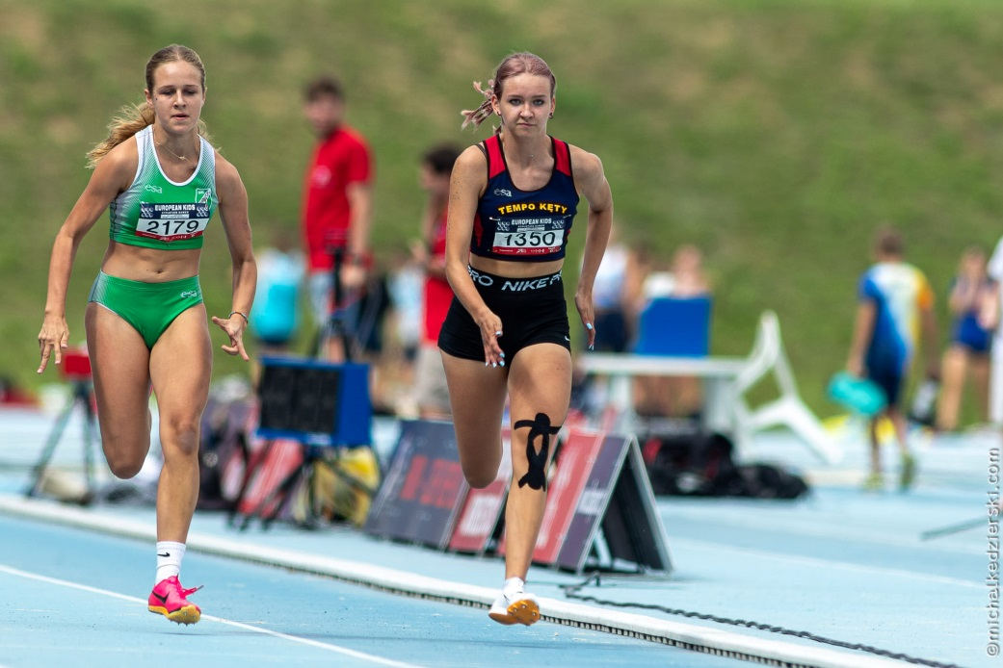
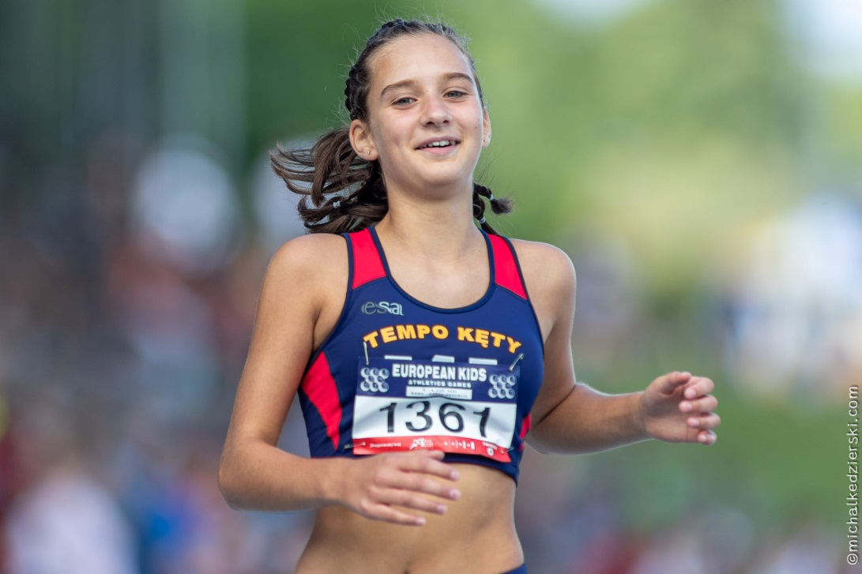
Sezon 2023

Slide 7
Sezon 2023
MIĘDZYNARODOWY MECZ U18 POLSKA-CZECHY-WĘGRY-SŁOWACJA-SŁOWENIA - PITUJ
JULIA MICHAŁOWSKA - kula 3 kg – 16,43m – 1 miejsce
JULIA MICHAŁOWSKA - dyskiem 1 kg – 33,42m – 10 miejsce

Slide 8
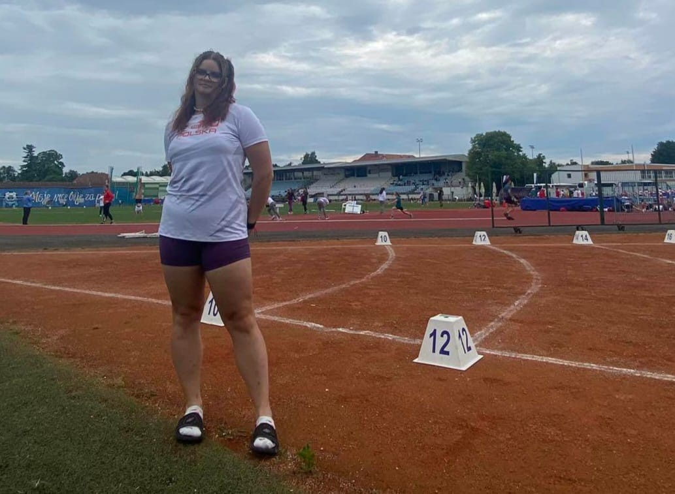
Sezon 2023

Slide 9
Sezon 2023
MIĘDZYNARODOWY MECZ w RZUTACH - PILZNO (CZECHY)
JULIA MICHAŁOWSKA - pchnięcie kulą 3 kg – 16,75m !!!

Slide 10
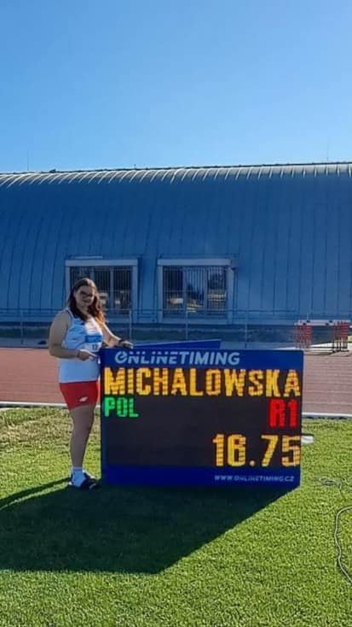
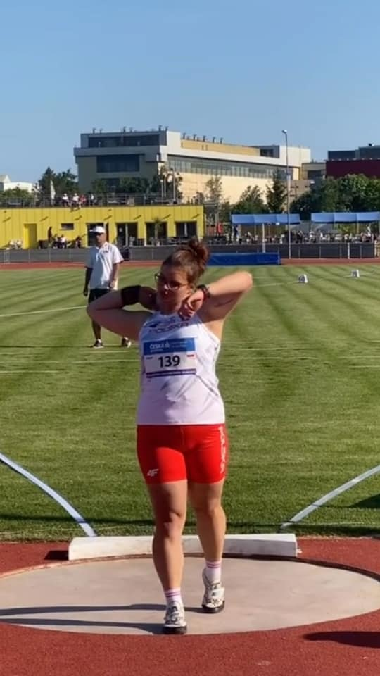
Sezon 2023

Slide 12
Sezon 2023
ZAWODY RANGI OGÓLNOPOLSKIEJ
HALOWE MISTRZOSTWA POLSKI U18 – Rzeszów
OGÓLNOPOLSKA OLIMPIADA MŁODZIEŻY – MISTRZOSTWA POLSKI U18 – Chorzów
MISTRZOSTWA POLSKI U16 – Słubice
OGÓLNOPOLSKI FINAŁ LEKKOATLETYCZNYCH CZWARTKÓW – Łódź
MISTRZOSTWA POLSKI W BIEGACH SZTAFETOWYCH

Slide 13
Sezon 2023
HALOWE MISTRZOSTWA POLSKI U18 Rzeszów 11 – 12.02.2023
Julia Michałowska (U18) – pchnięcie kula (3kg)­­­ – 15,24m
złoty medal
Konrad Talik (U-18) – skok w dal – 6,54m
4 miejsce
Agnieszka Kręcioch (U-18) – 300 m – 44,61s – 28 miejsce

Slide 14
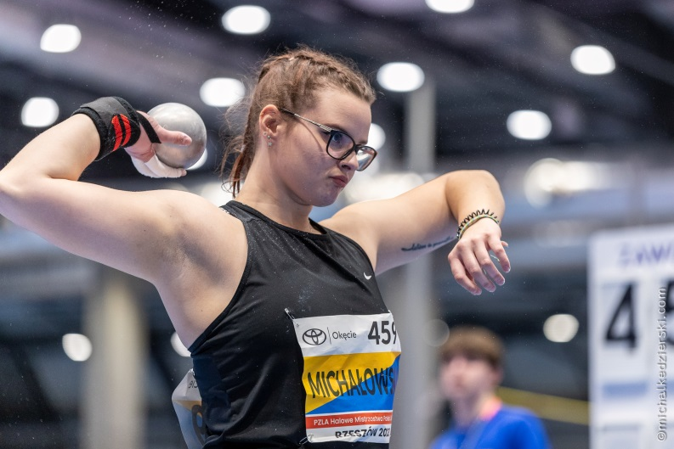
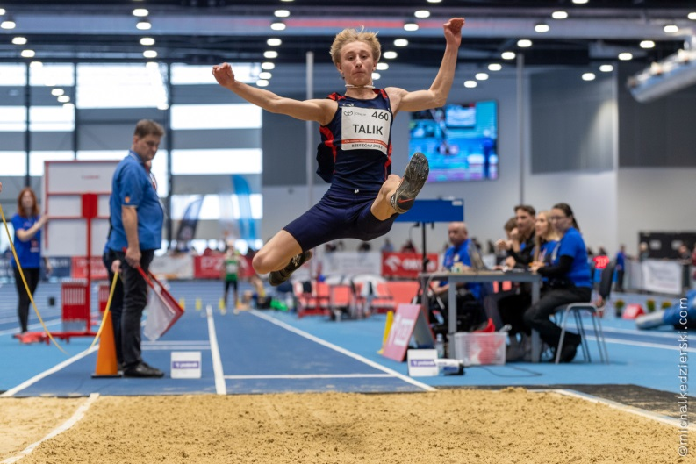
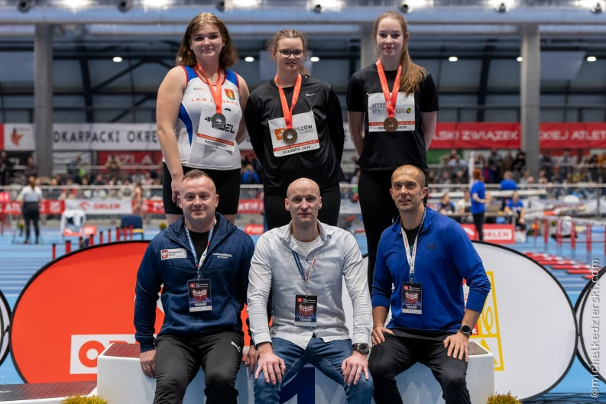
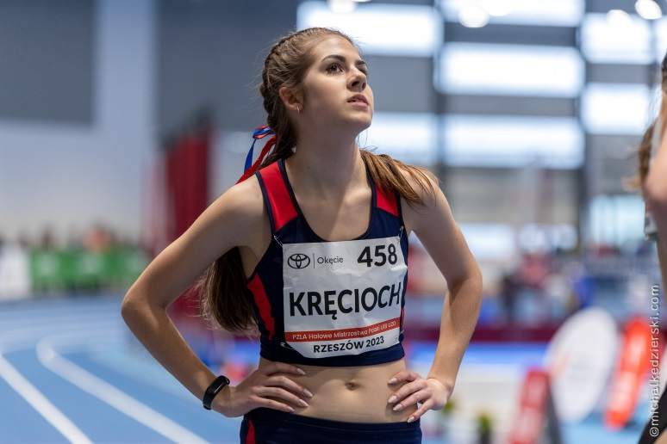
Sezon 2023

Slide 15
Sezon 2023
MISTRZOSTWA POLSKI JUNIORÓW MŁODSZYCH U-18
OGÓLNOPOLSKA OLIMPIADA MŁODZIEŻY
Chorzów
JULIA MICHAŁOWSKA - pchnięcie kula (3kg) - 15,51 m
złoty medal
JULIA MICHAŁOWSKA - rzut dyskiem (1kg) - 37,92m
brązowy medal
KONRAD TALIK – skok w dal – 6,75m PB
5 miejsce
AGNIESZKA KRĘCIOCH– bieg na 400m – 60,85s 22 miejsce

Slide 16
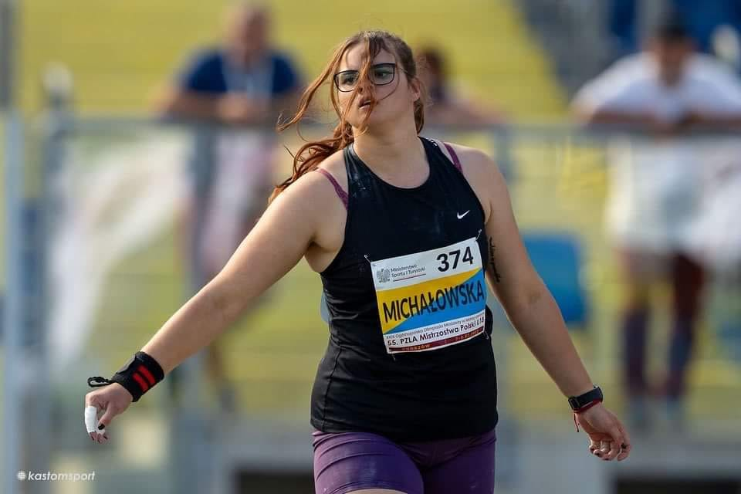
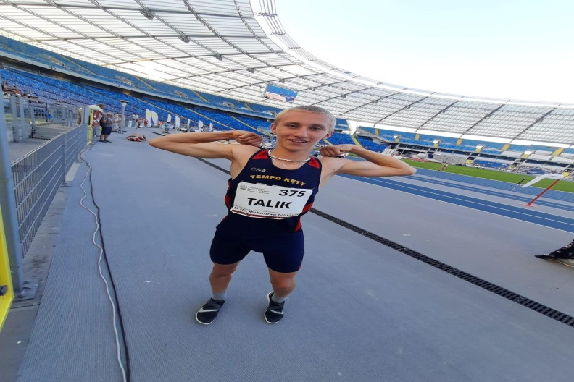
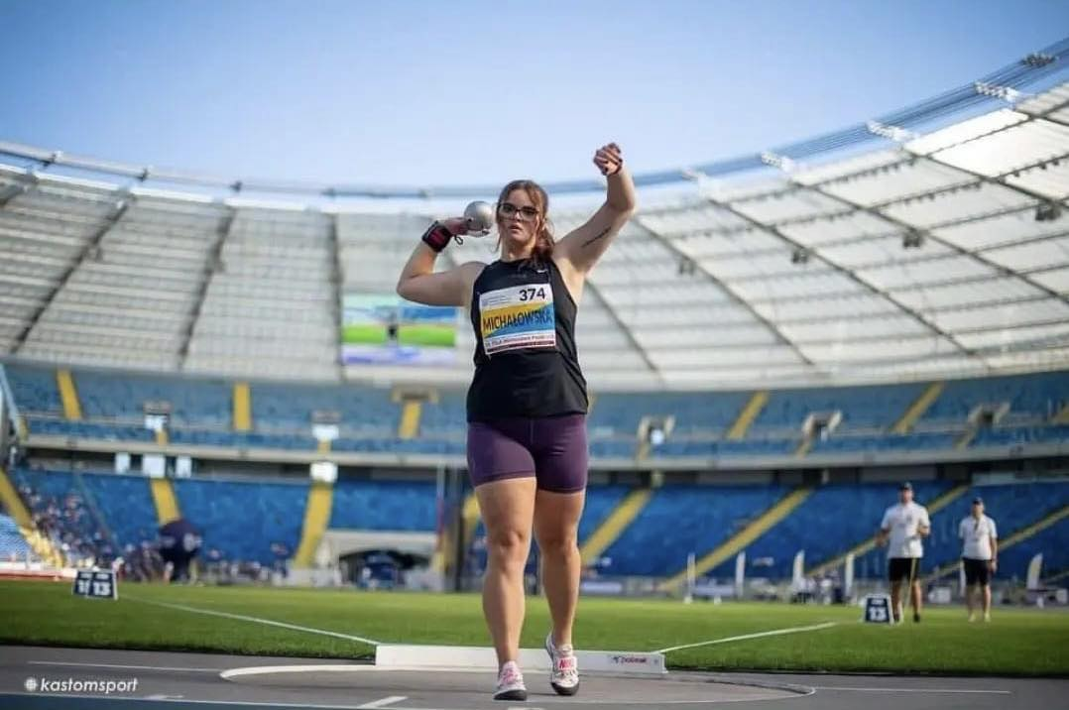
Sezon 2023

Slide 17
Sezon 2023
MISTRZOSTWA POLSKI MŁODZIKÓW U-16 Słubice
EMILIA STOJEK - wieloskok - 11,09 m
6 miejsce
EMILIA STOJEK - skok w dal - 5,01 m
14 miejsce
ANETA KRĘCIOCH – bieg na 300m – 42,49s
21 miejsce

Slide 18
Sezon 2023
FINAŁ OGÓLNOPOLSKI „CZWARTKÓW LEKKOATLETYCZNYCH”
(roczniki 2010,2011,2012) Łódź
Sara Sałata – skok w dal – 4,88 m
brązowy medal
Liliana Wiśniewska – skok w dal – 4,84 m brązowy medal

Slide 19
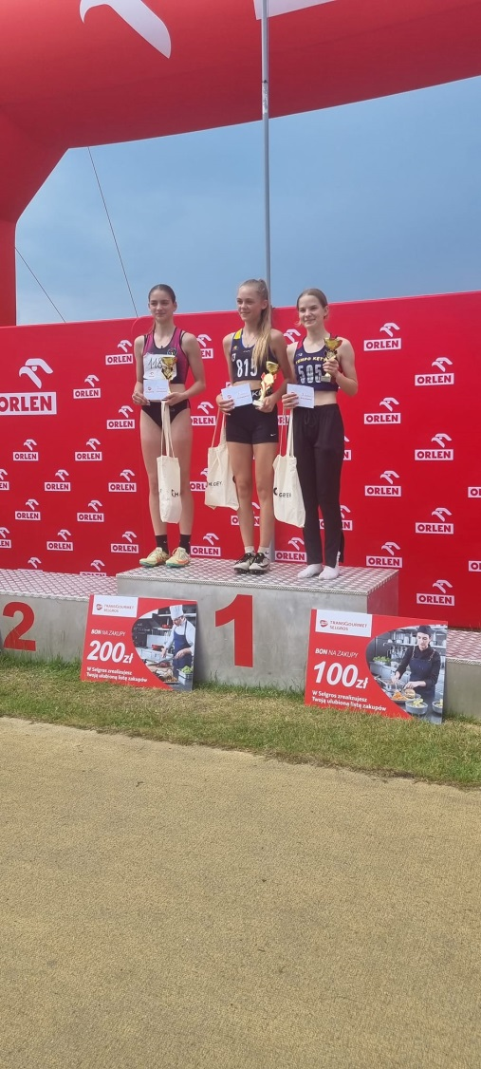
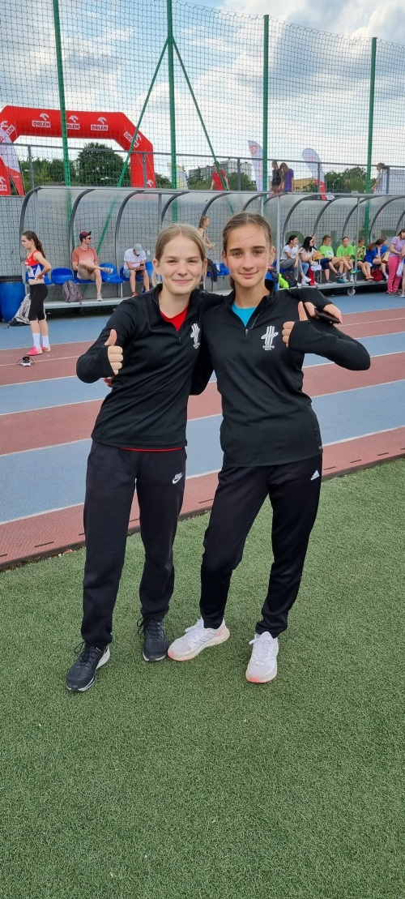
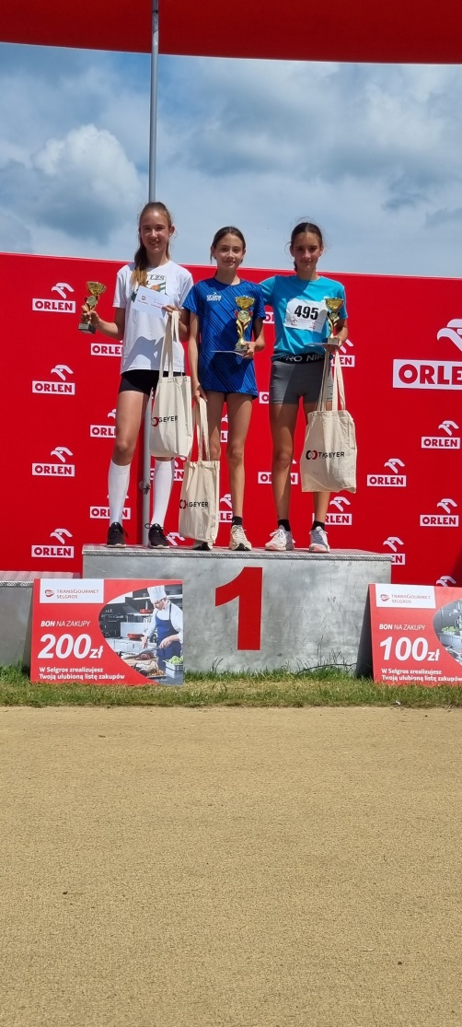
Sezon 2023

Slide 20
Sezon 2023
MISTRZOSTWA POLSKI W BIEGACH SZTAFETOWYCH
13.05.2023 Słupsk
Konrad Talik – sztafeta szwedzka U18
Aneta Kręcioch – sztafeta szwedzka U16

Slide 21
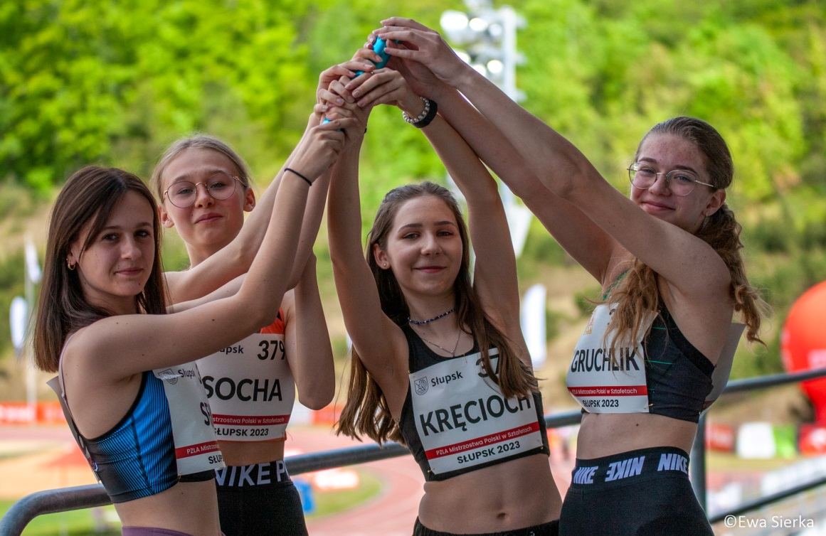
Sezon 2023

Slide 23
MKS Tempo Kęty
FINALIŚCI MISTRZOSTW POLSKI
Konrad Talik
Emilia Stojek
Aneta Kręcioch
Liliana Wiśniewska
Sara Sałata

Slide 25
Sezon 2023
ZAWODY RANGI MIĘDZYWOJEWÓDZKIEJ
MIĘDZYWOJEWÓDZKIE MISTRZOSTWA MŁODZIKÓW Przemyśl

Slide 26
Sezon 2023
MIĘDZYWOJEWÓDZKIE MISTRZOSTWA U-16
( Małopolska - Podkarpacie ) Przemyśl 10.09.2023
EMILIA STOJEK - skok w dal – 5,26 m - złoty medal
TYMOTEUSZ JASEK – 300m ppł 46,94s - brązowy medal
Mikołaj Korczyk – 300m ppł - 4 miejsce
Marlena Talik – 300m – 44,38s – 5 miejsce
Aneta Kręcioch - 100 m – 13,18s – 6 miejsce
Michał Machnik – wieloskok – 10,83m – 6 miejsce
Michał Machnik – skok w dal – 5,34m – 8 miejsce

Slide 27
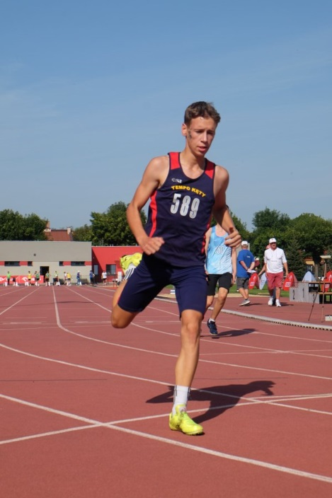
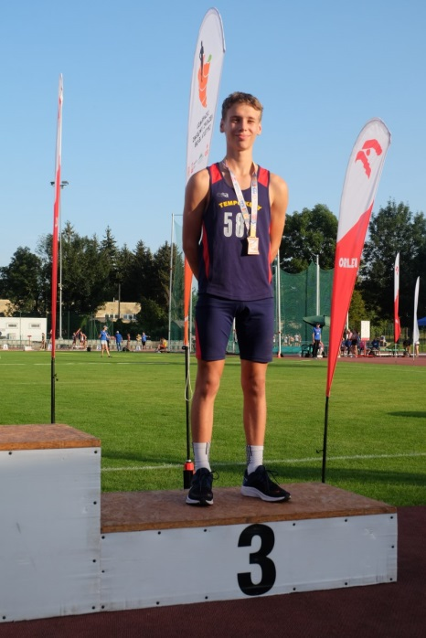
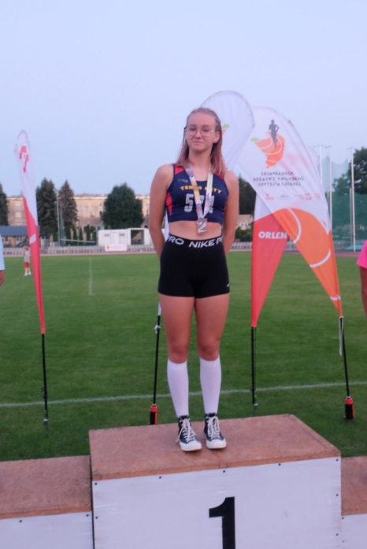
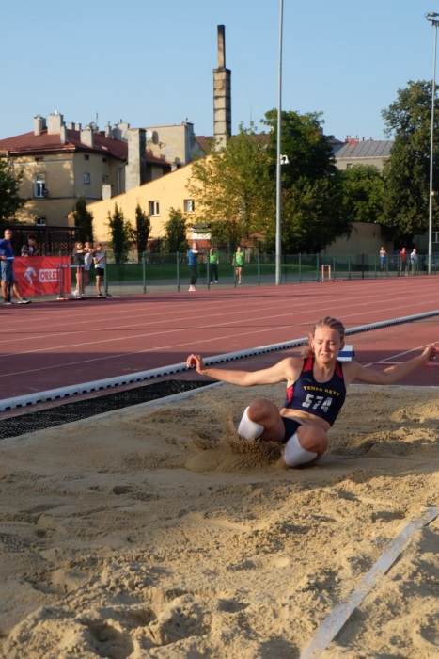
Sezon 2023

Slide 28
Sezon 2023
ZAWODY RANGI WOJEWÓDZKIEJ
HALOWE MISTRZOSTWA MAŁOPOLSKI U18 i U20 – Rzeszów
HALOWE MISTRZOSTWA MAŁOPOLSKI U16 – Rzeszów
HALOWE MISTRZOSTWA MAŁOPOLSKI DZIECI – Brzeszcze
MISTRZOSTWA MAŁOPOLSKI U18 i U20 – Kraków
MISTRZOSTWA MAŁOPOLSKI U16 - Kraków
MISTRZOSTWA MAŁOPOLSKI DZIECI U14 i U12 – Kraków

Slide 29
Sezon 2023
HALOWE MISTRZOSTWA MAŁOPOLSKI U-18 i U-20
W LEKKIEJ ATLETYCE – Rzeszów 14.01.2023
Julia Michałowska – pchnięcie kulą 3kg – 14,58m – 1 miejsce
Konrad Talik – skok w dal – 6,35m 1 miejsce
Agnieszka Kręcioch – 60m – 8,42s 6 miejsce
Agnieszka Kręcioch – 200m – 28,26s 2 miejsce

Slide 30
Sezon 2023
HALOWE MISTRZOSTWA MAŁOPOLSKI U16
W LEKKIEJ ATLETYCE Rzeszów 3.03.2023
Emilia Stojek - skok w dal – 5,38 m - złoty medal
Emilia Stojek - wieloskok – 11,45 m - złoty medal
Aneta Kręcioch – 60m – 8,26s – srebrny medal
Aneta Kręcioch – 300m – 43,37s – brązowy medal
Michał Machnik – wieloskok – 10,49m – srebrny medal
Michał Machnik – skok w dal – 4 miejsce
Oliwia Sawera – skok wzwyż – 130 – 5 miejsce
Marlena Talik – 60m – 8,81s

Slide 31
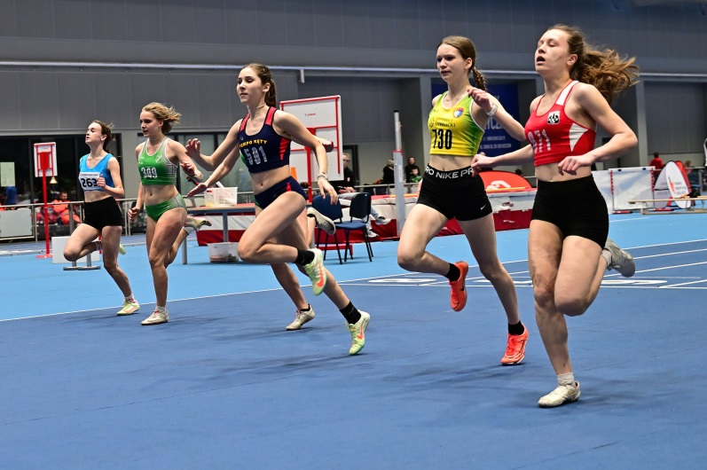
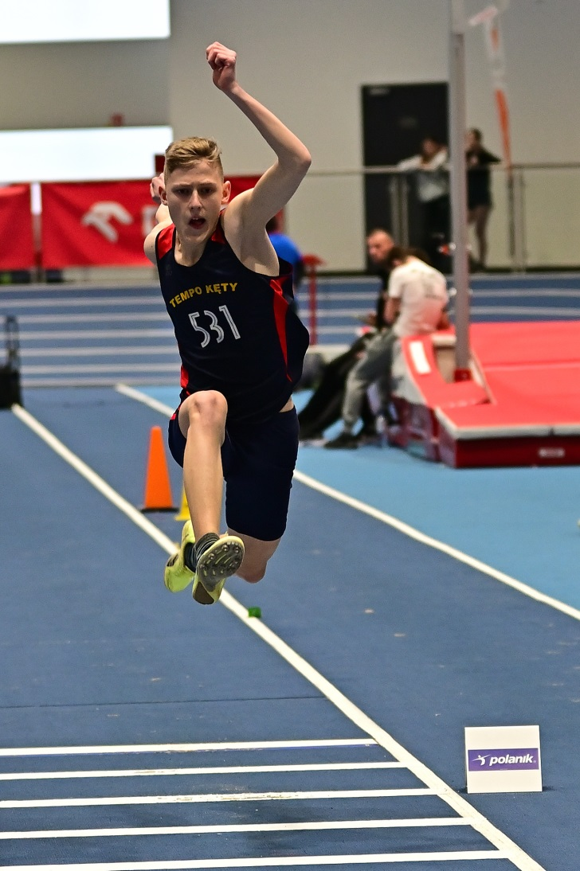
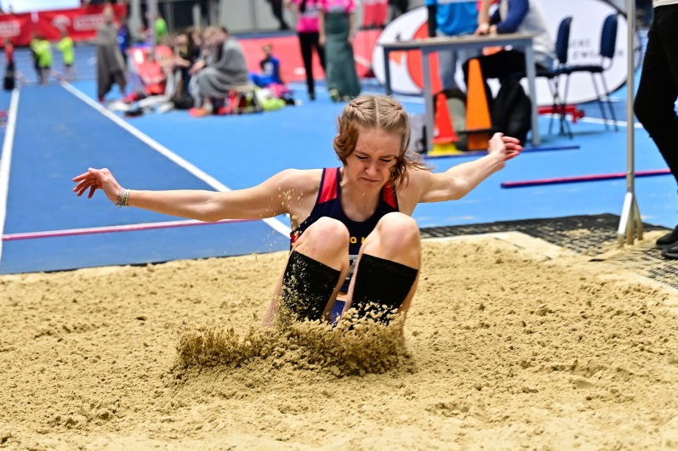
Sezon 2023

Slide 32
Sezon 2023
HALOWE MISTRZOSTWA MAŁOPOLSKI DZIECI U14 i U12 W LEKKIEJ ATLETYCE – Brzeszcze
Sara Sałata – skok w dal U14 - 4,93 m – złoty medal
Sara Sałata – bieg na 60m U14 – 8,33s – srebrny medal
Milena Tomasiewicz – skok w dal U12 – 3,78m - srebrny medal
Milena Tomasiewicz – bieg na 60m U12 – 9,61s – 4 miejsce
Dominika Gaweł – bieg na 60m U12 – 9,75s – 5 miejsce

Slide 33
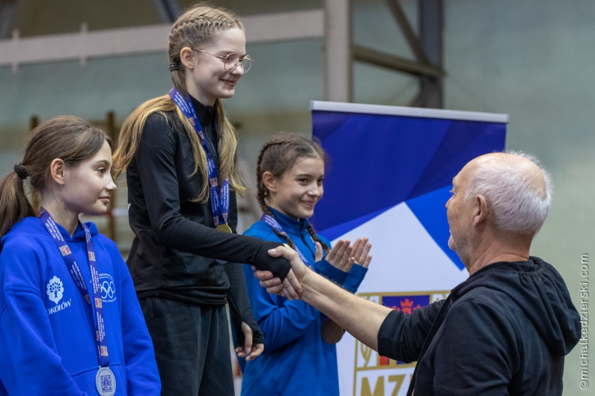
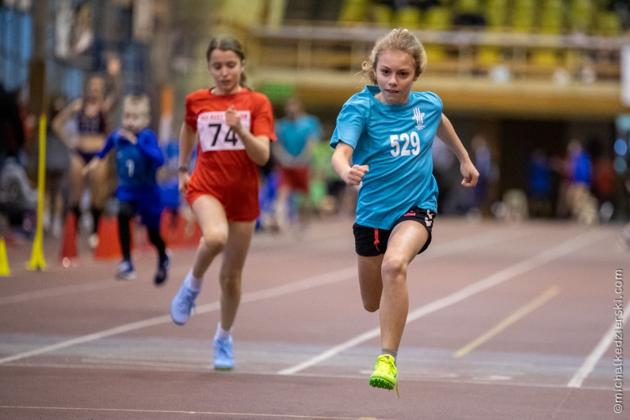
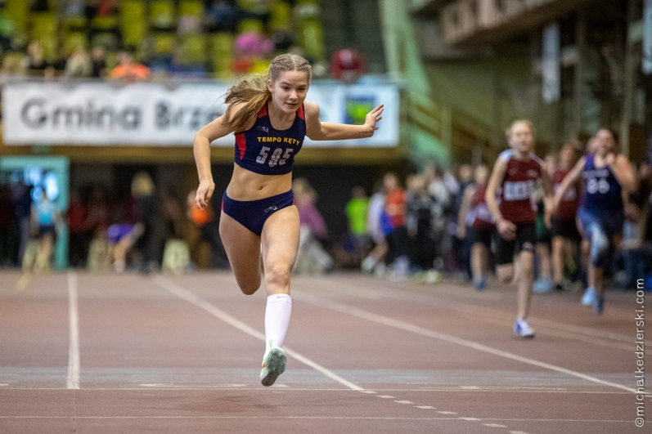
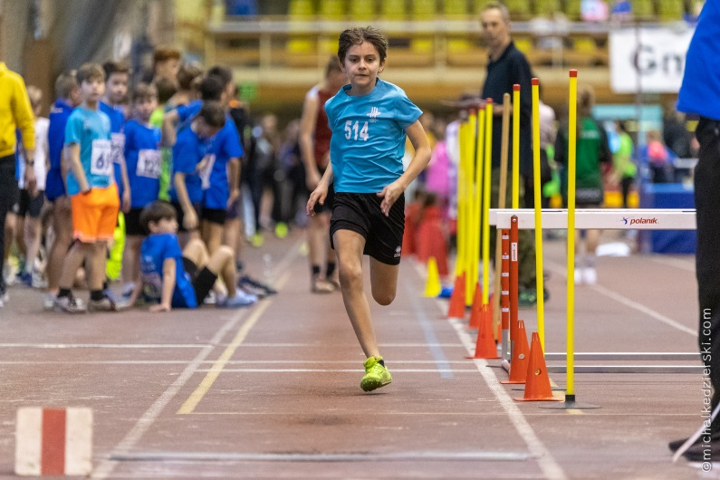
Sezon 2023

Slide 34
Sezon 2023
MISTRZOSTWA MAŁOPOLSKI U18 i U20
W LEKKIEJ ATLETYCE
Agnieszka Kręcioch – bieg na 400m U18 – złoty medal
Oliwier Kwaczała – bieg na 200m U20 – złoty medal
Oliwier Kwaczała – skok w dal U20 – srebrny medal
Konrad Talik skok w dal U18 – złoty medal

Slide 35
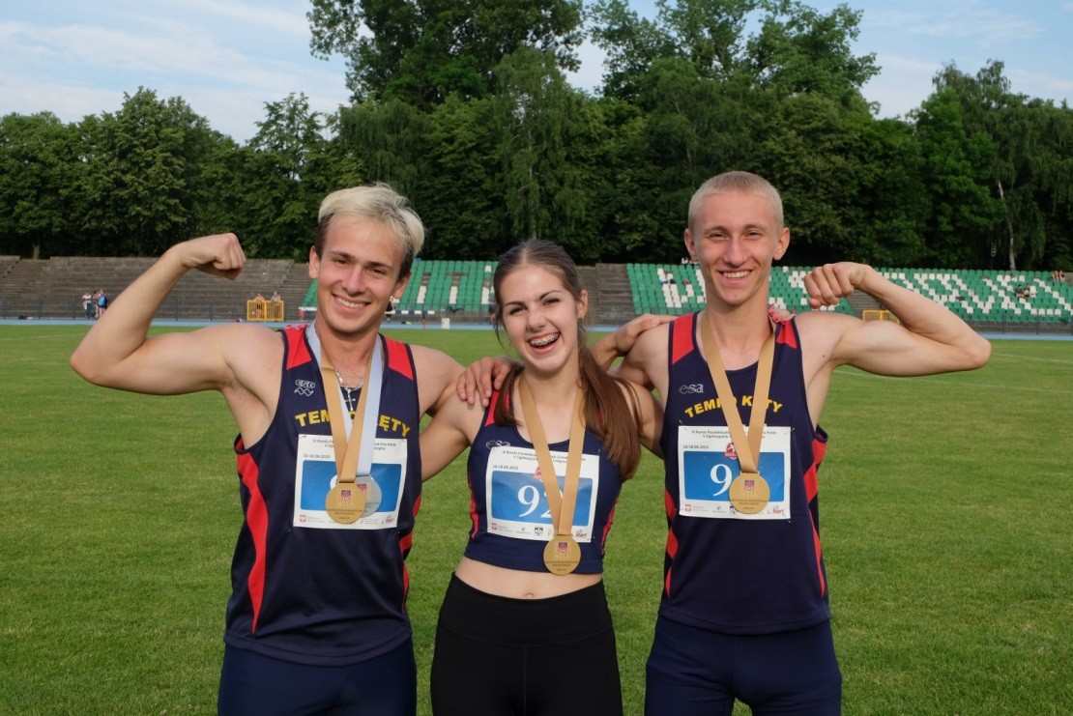
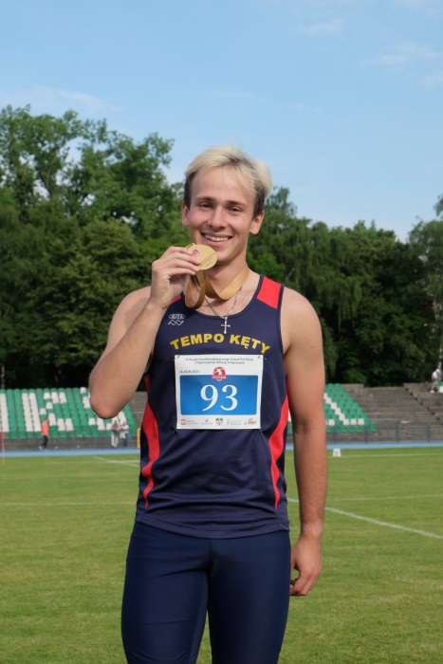
Sezon 2023

Slide 36
Sezon 2023
MISTRZOSTWA MAŁOPOLSKI U16
W LEKKIEJ ATLETYCE
Michał Machnik – wieloskok – 10,79m – srebrny medal
Michał Machnik – skok w dal – 5,04m – 4 miejsce
Aneta Kręcioch – 100m – 13,39s – brązowy medal
Marichka Shevchenko – skok wzwyż – 140cm – brązowy medal
Mikołaj Korczyk – 100m – 12,76 – 5 miejsce
Tymoteusz Jasek – 100m – 12,96s – 6 miejsce

Slide 37
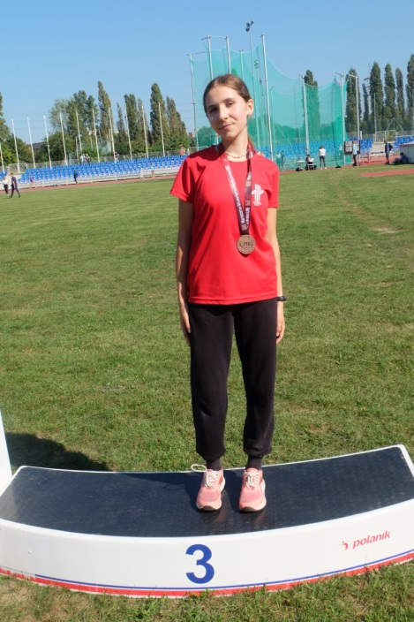
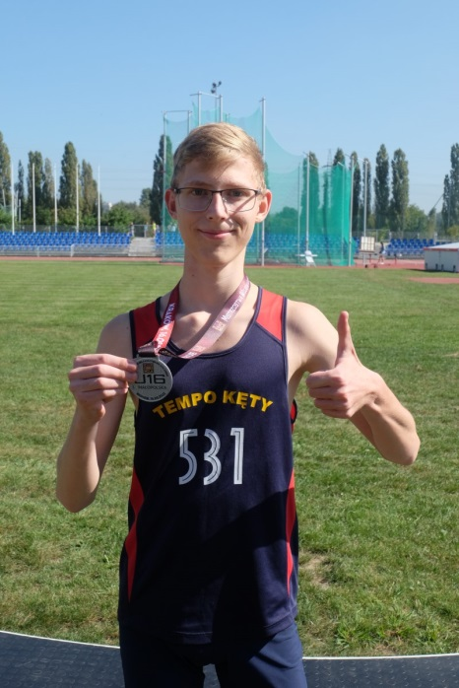
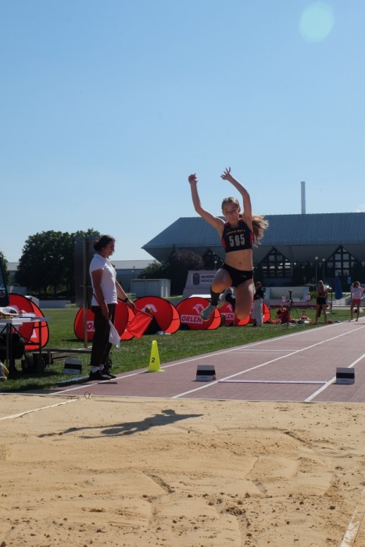
Sezon 2023

Slide 38
Sezon 2023
MISTRZOSTWA MAŁOPOLSKI U14 i U12
W LEKKIEJ ATLETYCE
Sara Sałata – skok w dal U14 – 4,74 m – 2 miejsce
Sara Sałata – bieg na 100m U14 – 13,41s – 4 miejsce
Maria Sałata – skok w dal U10 – 2,86m – 3 miejsce
Milena Tomasiewicz – skok w dal U12 – 3,96m – 2 miejsce
Milena Tomasiewicz - 60 m U12 – 9,52 s PB – 7 miejsce
Dominika Gaweł – 60m U12 – 9,21s PB – 4 miejsce
Dominika Gaweł – 300 m U12 – 50,65s
Hanna Kozioł – 300m U12 – 54,94s PB
Hanna Kozieł – skok w dal U12 – 3,64m – 8 miejsce

Slide 39
Sezon 2023
MISTRZOSTWA MAŁOPOLSKI U14 i U12
W LEKKIEJ ATLETYCE
Liliana Wiśniewska – skok w dal U14 – 4,43m – 8 miejsce
Liliana Wiśniewska – bieg na 100m U14 – 14,40s – 14 miejsce
Julia Dybowska – 100 m U14 – 15,69 s / w dal – 3,62 m
Lena Piątek – 100 m U14 – 5,53s / 300m – 54,04 s PB
Zofia Kozioł – w dal U14 – 4,14m 13 miejsce / 300 m – 49,42
Milena Borkowska – 100 m U14 – 16,00s / w dal – 3,18 m
Martyna Horak – w dal U14 3,00 m / wzwyż 120cm 12 miejsce

Slide 40
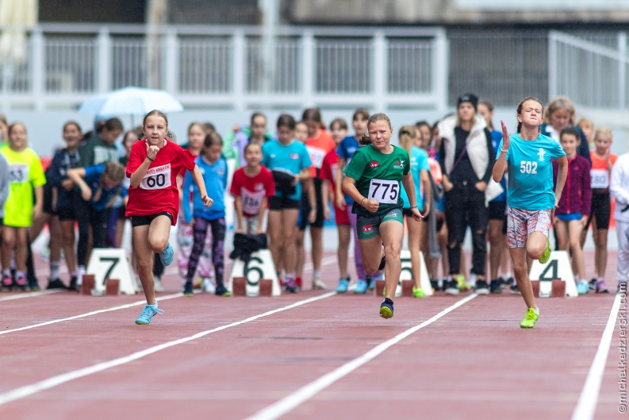
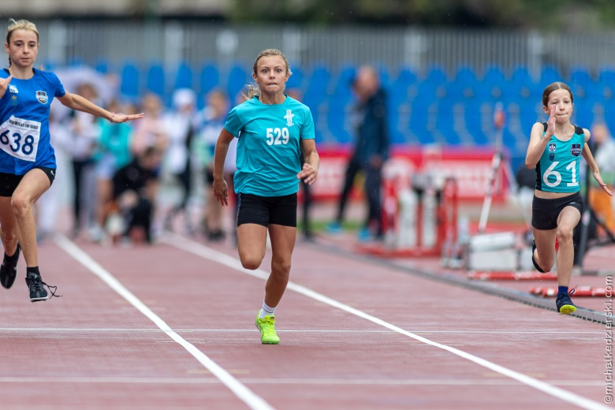
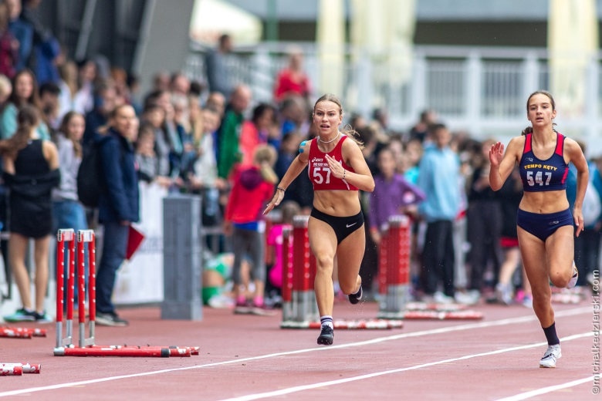
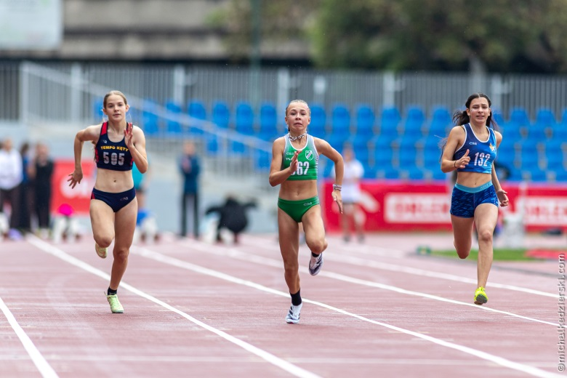
Sezon 2023

Slide 42
MKS Tempo Kęty
MEDALIŚCI MISTRZOSTW MAŁOPOLSKI
Agnieszka Kręcioch
Marlena Talik
Michał Machnik
Tymoteusz Jasek
Oliwier Kwaczała
Milena Tomasiewicz

Slide 44
Sezon 2023
POZOSTAŁE ZAWODY
Euroregion Beskidy – Frydek Mistek (Czechy)
Międzynarodowy Miting BeskidianAthletic – Bielsko Biała
Międzynarodowy Miting „Krak” - Kraków
Otwarte Mistrzostwa Małopolski w Wielobojach i Sztafetach
Otwarty Puchar Małopolski - Kraków
Memoriał Edwarda Szklarczyka – Sucha Beskidzka
Lekkoatletyczne Czwartki

Slide 45
Sezon Letni 2022
PUCHAR EUROREGIONU BESKIDY MECZ LA U-16 i U-14 POLSKA – CZECHY - SŁOWACJA
Frydek Mistek (CZE)
Sara Sałata - 60 m U14 – złoty medal
Liliana Wiśniewska - skok w dal U14 – złoty medal
Klaudia Piecuch - piłeczka palantowa U14 – złoty medal
Klaudia Piecuch - 300 m U14 – srebrny medal
Sztafeta 4x300 U16 – złoty medal (Piecuch i Wiśniewska)
Aneta Kręcioch - 300 m U16 – brązowyt medal
Aneta Kręcioch - skok w dal U16 – brązowy medal
Michał Machnik - skok w dal U16 – brązowy medal
Sztafeta 4x300 U16 – srebrny medal (Kręcioch)

Slide 46
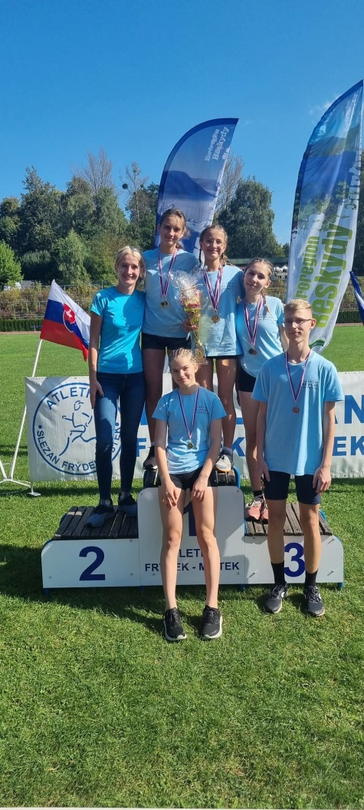
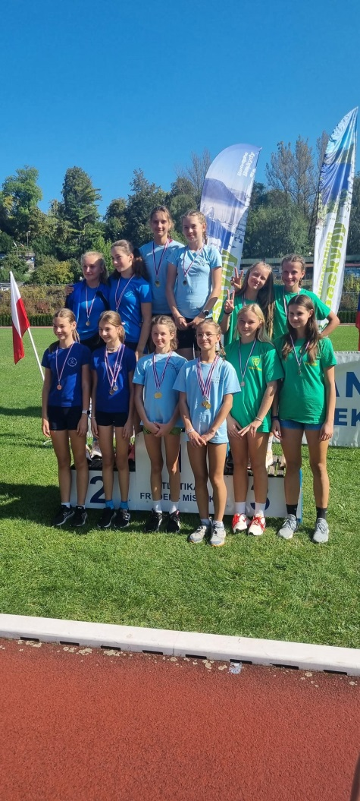
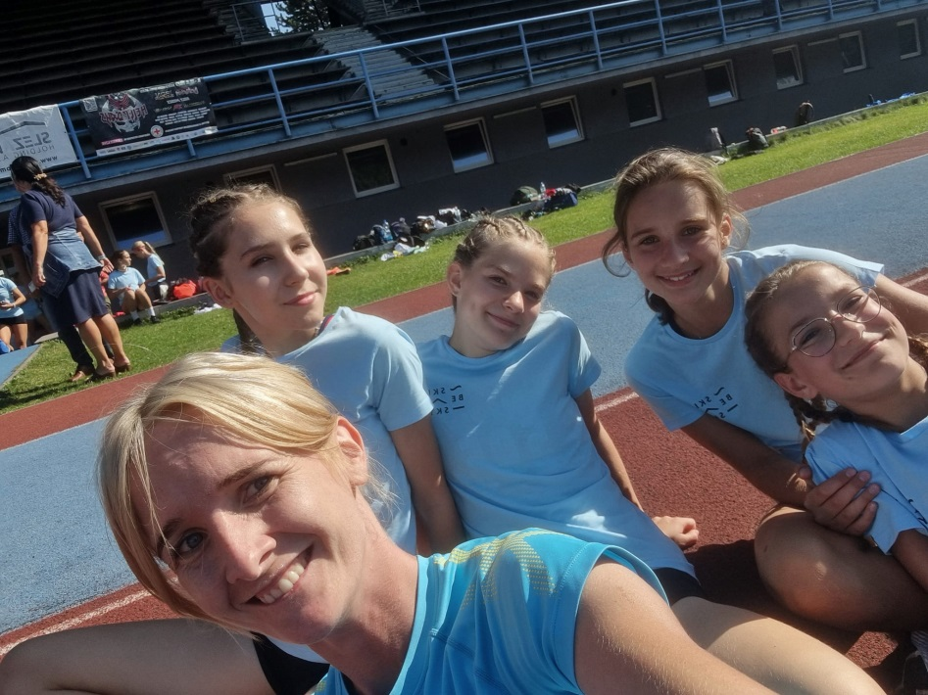
Sezon 2023

Slide 47
Sezon 2023
XXII MIĘDZYNARODOWY MITING BESKIDIANATHLETIC
Liliana Wiśniewska – skok w dal U14 – 4,72m –
srebrny medal
Emilia Stojek – skok w dal U16 – 5,32m - złoty medal
Marichka Shevchenko – skok wzwyż U16 – 140cm – brązowy medal
Konrad Talik – skok w dal U18 – 6,53 - złoty medal

Slide 48
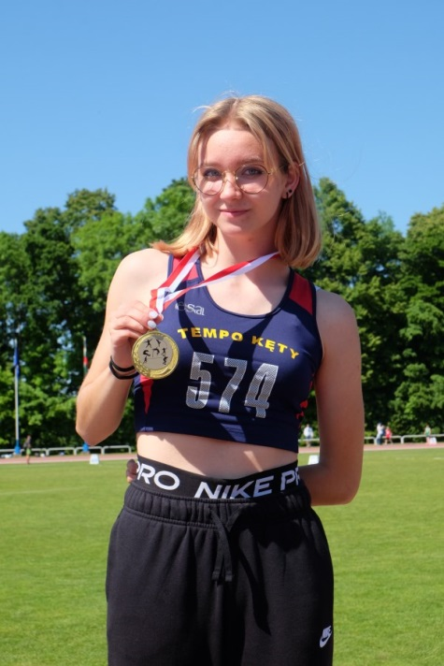
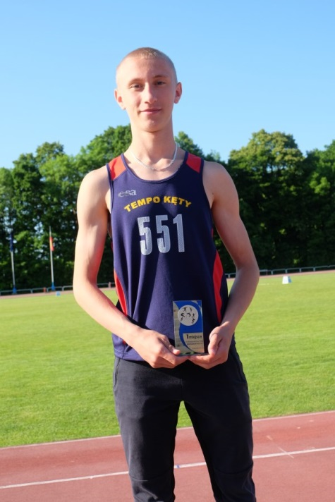
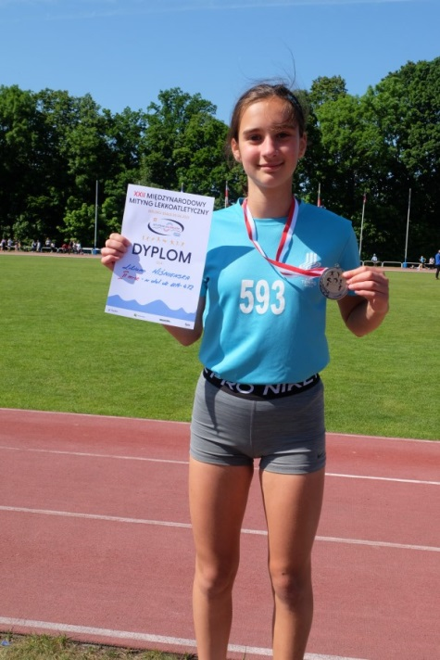
Sezon 2023

Slide 49
Sezon 2023
MIĘDZYNARODOWY MITING „KRAK”
Sara Sałata- skok w dal U14 – 5,oo – złoty medal
Oliwia Sawera – skok w dal U16 – 4,55 – srebrny medal
4x100m Kobiet U16 – srebrny medal
(Lurka, Sawera, Sałata, Talik)

Slide 50
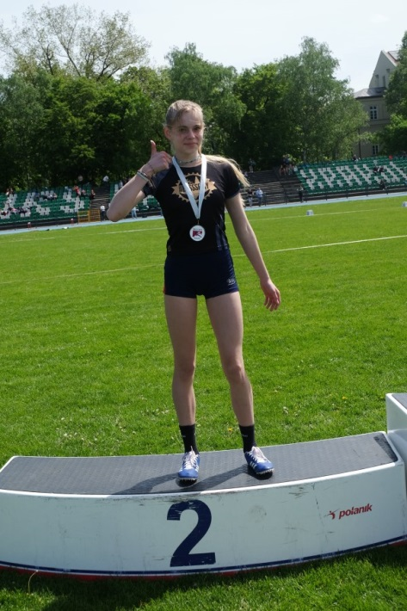
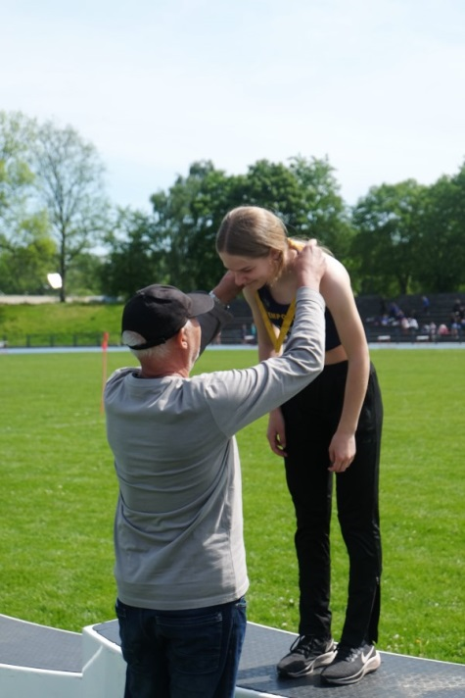
Sezon 2023

Slide 51
Sezon 2023
OTWARTE MISTRZOSTWA MAŁOPOLSKI
Emilia Stojek – wielobój skocznościowy U16 – złoty medal
Aneta Kręcioch - wieloboj sprinterski U16 – złoty medal
Sara Sałata - wieloboj skocznościow U14 – złoty medal
Sztafeta dziewcząt 4x100m U-16 – srebrny medal Emilia Stojek, Oliwia Sawera, Marlena Talik, Aneta Kręcioch Sztafeta chłopców 4x100m U-16 – srebrny medal Karol Marek, Tymoteusz Jasek, Piotr Szopa, Michał Machnik
Karol Marek - wieloboj sprinterski U16 – brązowy medal
Michał Machnik - wieloboj skocznościowy U16 – brązowy medal
Dominika Gaweł - wieloboj skocznościowy U12 – brązowy medal

Slide 52
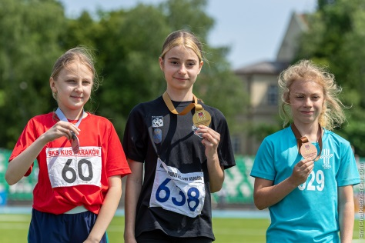
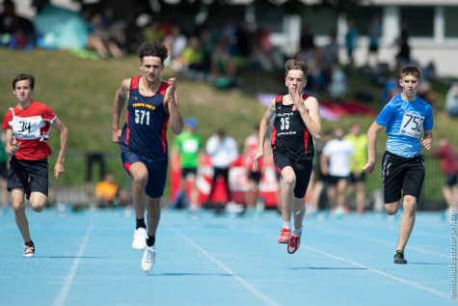
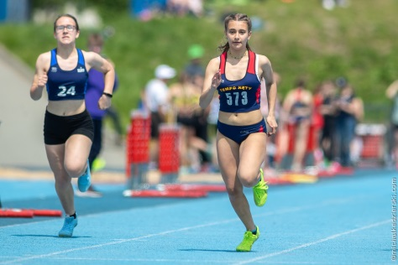
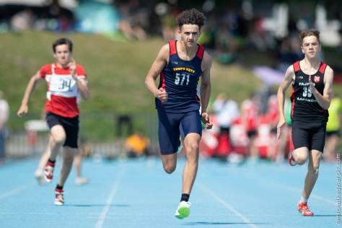
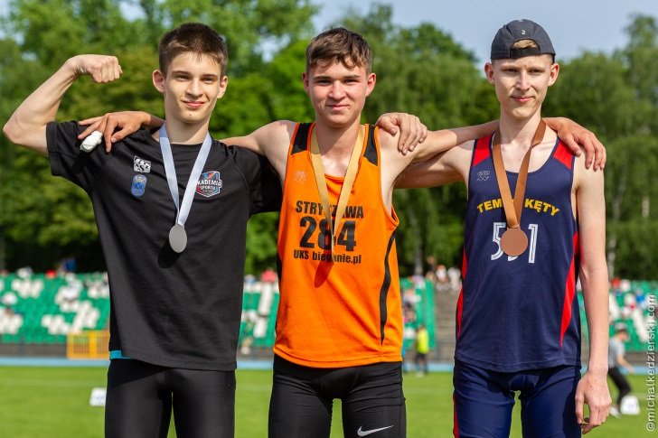
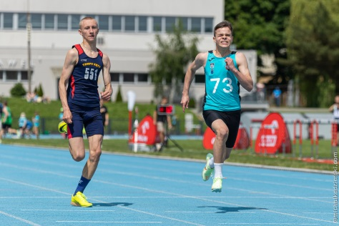
Sezon 2023

Slide 53
Sezon 2023

Slide 54
Sezon 2023
OTWARTE PUCHAR MAŁOPOLSKI
Emilia Stojek – wieloskok U16 – 11,23m – srebrny medal
Sawera Oliwia – skok wzwyż U16 – 140 – brązowy medal
Konrad Talik – skok w dal – 6,64m – brązowy medal
Liliana Wiśniewska – skok w dal U14 – 4,98m – brązowy medal

Slide 55
Sezon 2023

Slide 56
Sezon 2023
MEMORIAŁ EDWARDA SZKLARCZYKA
Sara Sałata – 100m U14 – 12,97s – złoty medal
Klaudia Piecuch (SKS Kusy Kraków) – 100m U14 – 1356s – srebrny medal
Agnieszka Kręcioch – 400m – 60,84s – srebrny medal
Sara Sałata U14 – skok w dal – 5,00 – złoty medal
Liliana Wiśniewska – skok w dal U14 – 4,76m – srebrny medal
Aneta Kręcioch – 100m – 12,80s – brązowy medal
Aneta Kręcioch – 200m – 26,68s – złoty medal
Talik Konrad – skok w dal - 6,19m – brązowy medal

Slide 57
Sezon 2023

Slide 58
Sezon 2023
LEKKOATLETYCZNE CZWARTKI
Zawody sportowe dla dzieci w wieku 11–13 lat, celem której jest wyłonienie najlepszych młodych sportowców z całej Polski. W największych polskich miastach odbywają się eliminacje – uczestnikom zalicza się pięć najlepszych startów a najlepsi biorą udział w finale ogólnopolskim.
20.04.2023
27.04.2023
11.05.2023
25.05.2023
28.09.2023
05.10.2023

Slide 59
Sezon 2023

Slide 60
Sezon 2023

Slide 61
Sezon 2023

Slide 62
Sezon 2023

Slide 64
Sezon 2023
ZAWODY LOKALNE
Otwarte Mistrzostwa Kęt Dzieci w Lekkoatletyce
Festiwal Sztafet

Slide 65
Sezon 2023
OTWARTE MISTRZOSTWA KĘT DZIECI – 26 września 2023
Na terenie kompleksu sportowego przy PZ nr 10 w Kętach odbyły się Mistrzostwa Kęt Dzieci w LA. Uroczystego otwarcia imprezy dokonał burmistrz Gminy Kęty Krzysztof Jan Klęczar w obecności wiceburmistrza Rafała Ficonia. Mistrzostw stały na bardzo wysokim poziomie o czym świadczy ilość zgłoszonych dzieci - 178 zawodników i zawodniczek z 8 szkół podstawowych. Zwycięscy w każdej konkurencji otrzymali pamiątkowe medale.

Slide 66
Sezon 2023

Slide 67
Sezon 2023
FESTIWAL SZTAFET – 7 czerwca 2023
Ta impreza sportowa była doskonałą okazją do aktywizacji społecznej różnych środowisk wokół lekkoatletyki. Biegi sztafetowe to konkurencja bardzo atrakcyjna dostarczająca widzowi dużo emocji – tak też było w czerwcu na obiekcie PZ 10 w Kętach. Uczestnicy dopingowali się nawzajem w miłej i koleżeńskiej atmosferze. Na zakończenie zawodów najlepsze drużyny otrzymały pamiątkowe medale oraz oklaski.

Slide 68
Sezon 2023

Slide 70
Klasy Sportowe - 2023
Klasa I - Julia Michałowska – kula 3kg – 16,75m
Klasa II – Emilia Stojek – skok w dal – 5,45m
Klasa II – Aneta Kręcioch – 300m – 42,21s
Klasa III – Konrad Talik – skok w dal – 6,70m
Klasa III – Agnieszka Kręcioch – 400m – 60,84s
Klasa III – Sara Sałata – 100m – 12,97s
Klasa III – Marlena Talik – 300m – 43,38s
Klasa IV – Wiśniewska Liliana – skok w dal – 4,87m
Klasa IV – Karol Marek – 100m – 12,13s
Klasa V – Tymoteusz Jasek – 300m – 41,88s
Klasa V – Piotr Szopa – 100m – 12,59s
Klasa V – Gworek Agata – 100m – 13,97s
Klasa V – Kręcioch Martyna – 300m – 47,66s
Klasa V – Sawera Oliwia – skok wzwyż – 140cm
Klasa V – Shevchenko Marichka – skok wzwyż – 140cm

Slide 72
MKS Tempo Kęty
Julia Michałowska

Slide 73
MKS Tempo Kęty
Julia Michałowska
8 krotna złota medalistka Mistrzostw Polski (U16-U18)
6 krotna Reprezentantka Kraju na imprezach Międzynarodowych
Uczestniczka Mistrzostwach Europy U18 – Jerozolima 22
złota medalistka Olimpijskiego Festiwalu Młodzieży Europy w pchnięciu - Bańskiej Bystrzycy 2022
Drugi wynik w historii Polskiej LA – kula U16 – 15,71m
Czwarty wynik w historii Polskiej LA – kula U18 – 17,04m

Slide 75
Autor prezentacji:
Tomasz Sysak

